Slide 1
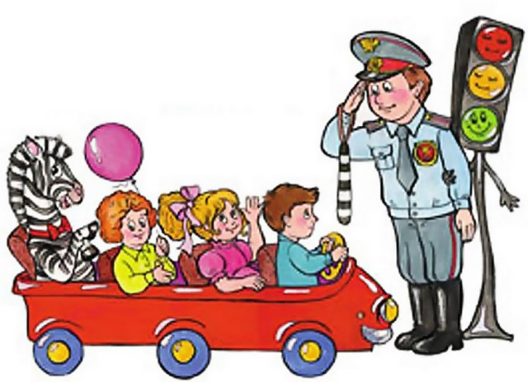
«Смешарики» в стране Светофории
Презентация проведения недели ПДД в старшей группе «Смешарики» МКДОУ «Октябрьский ДС «Колокольчик»
Воспитатель:
Шустова И. Г.
2016 год

Slide 2
Актуальность
Ребёнок дошкольного возраста не представляет, сколько опасности может ожидать его на дороге. С автомобилем у него связаны только приятные впечатления. Ничто так не влечёт малыша, как автомобиль, будь то игрушечный или настоящий. Ребёнку необходимо доходчиво объяснить, что проезжая часть предназначена исключительно для транспорта, а не для игр. Ещё до того, как дети пойдут в школу, их необходимо научить элементарным правилам дорожного движения, ознакомить с основными дорожными знаками и правилами поведения пешеходов.

Slide 3
Цели
Задачи
Формирование знаний и навыков безопасного и осознанного поведения на улицах города и села.
Воспитание в детях грамотных пешеходов.
Способствовать обучению осознанного отношения к соблюдению правил дорожного движения, используя методы игровой и творческой деятельности.
Закрепить знания о транспорте и о правилах поведения в транспорте.
Познакомить с правилами дорожного движения.
Формировать навыки безопасного поведения на дороге.
Познакомить детей с основными дорожными знаками.

Slide 4
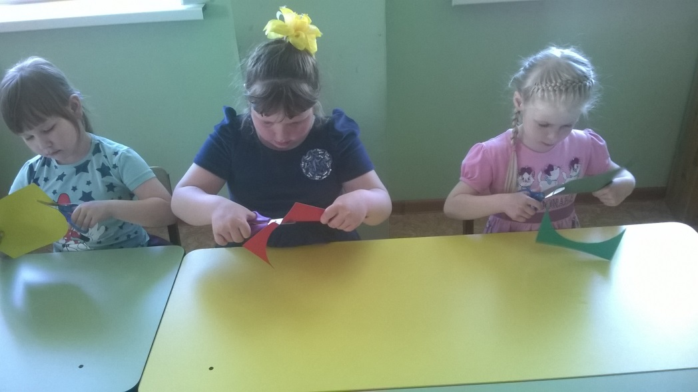
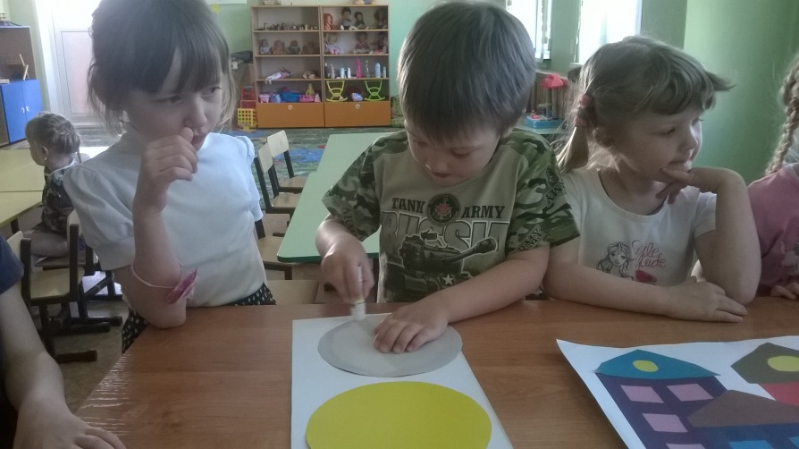
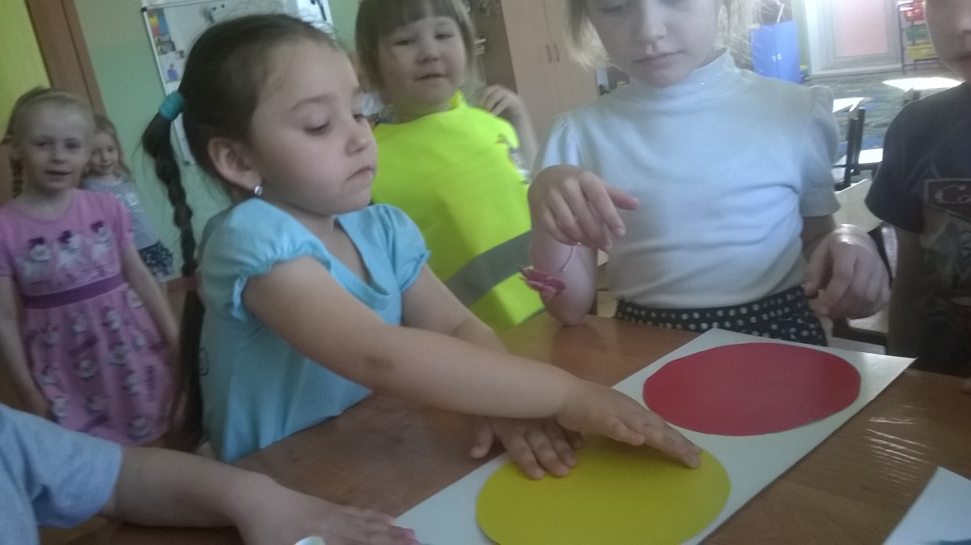
Приготовимся к путешествию!
Смастерим светофор

Slide 5
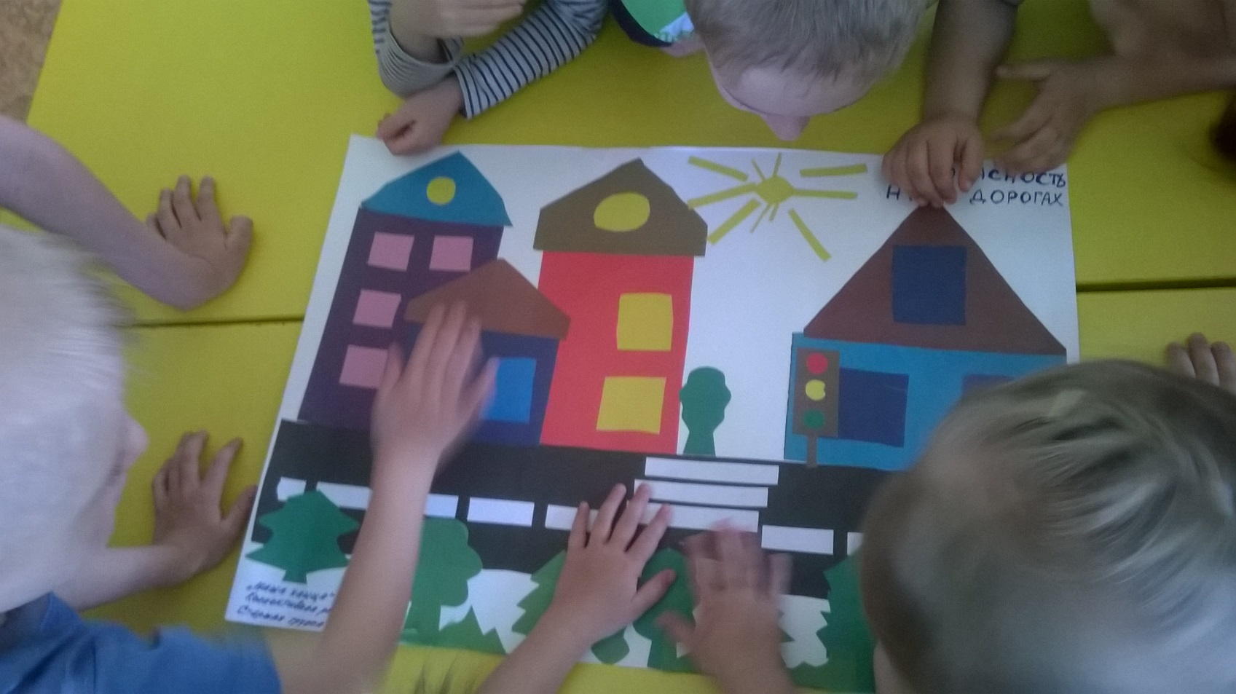
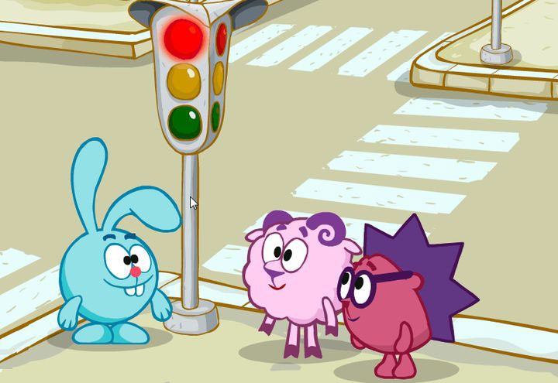
Наша улица

Slide 6
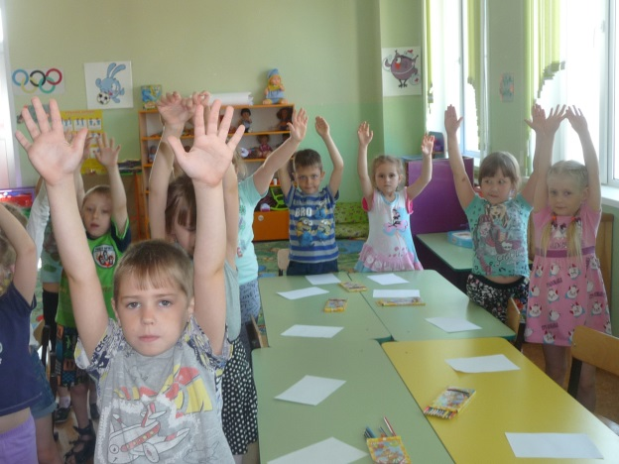
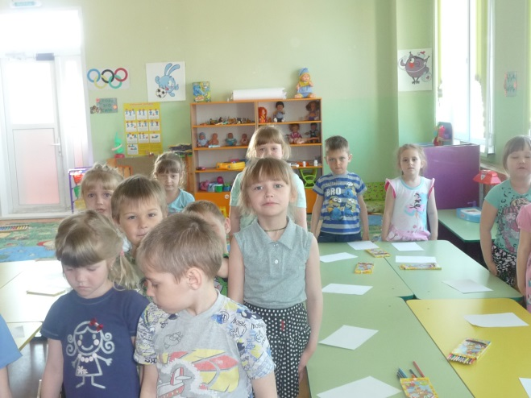
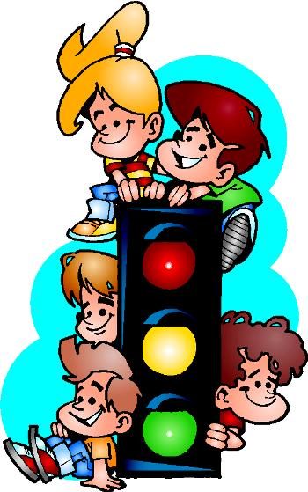
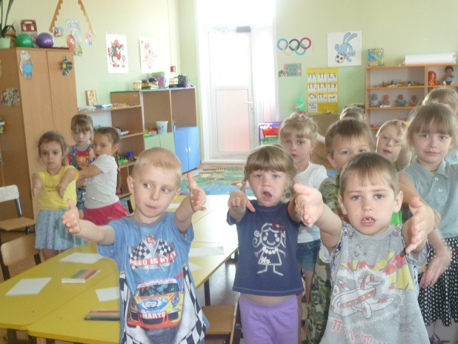
Мы играли в Светофор
Красный свет-дороги нет!!!
Жёлтый свет-готов к пути!!!
Зелёный свет-иди!!!

Slide 7
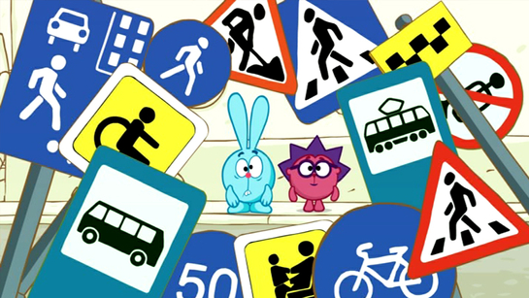
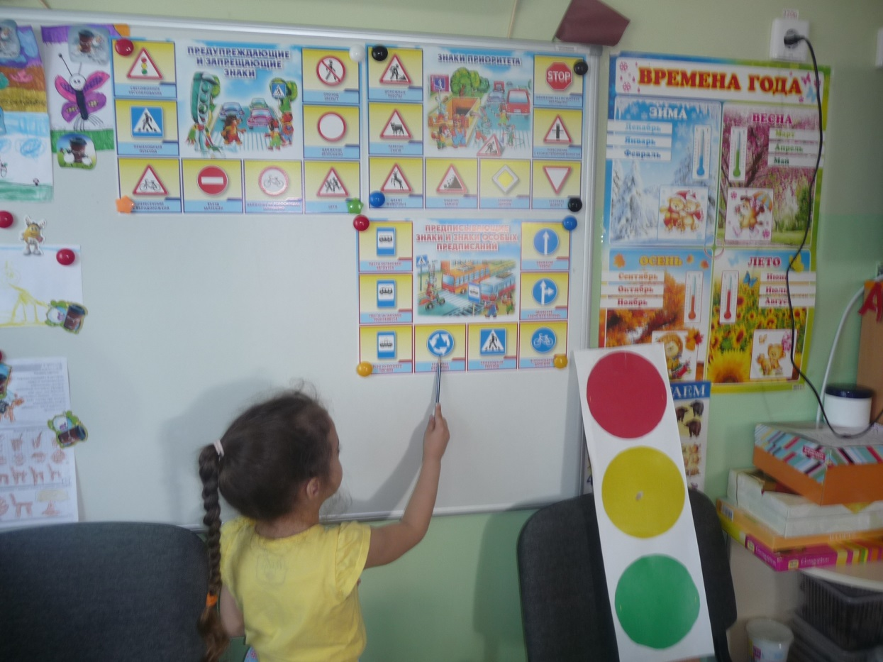
Мы изучали дорожные знаки

Slide 8
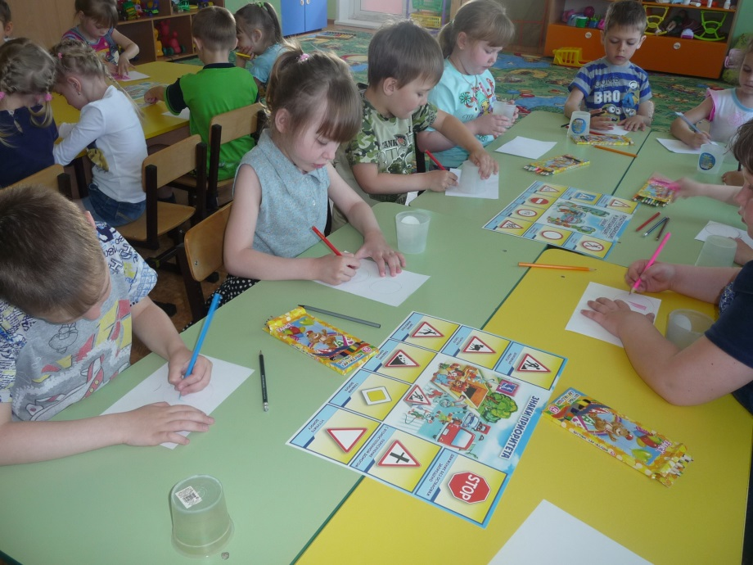
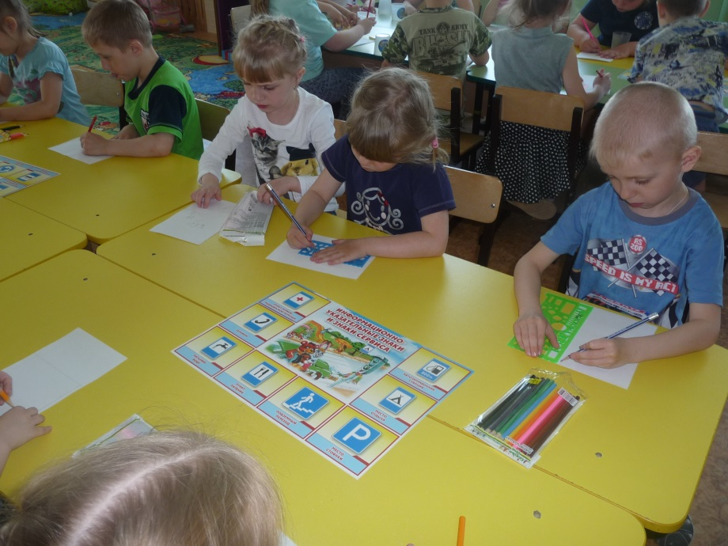
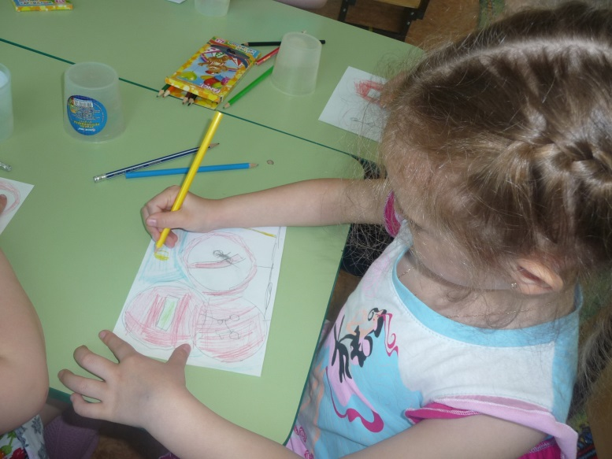

А потом мы их рисовали

Slide 9
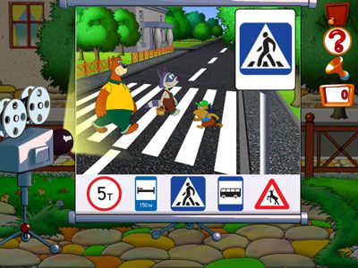
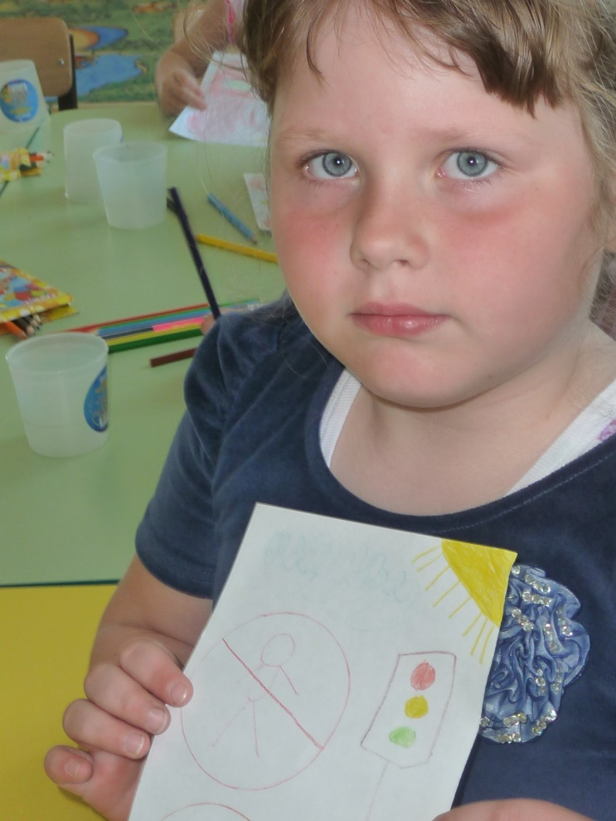
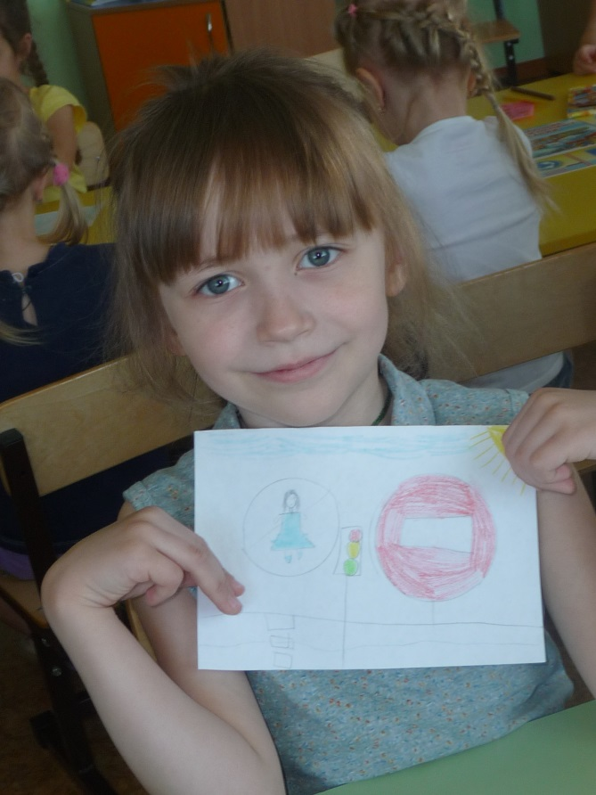

Slide 10
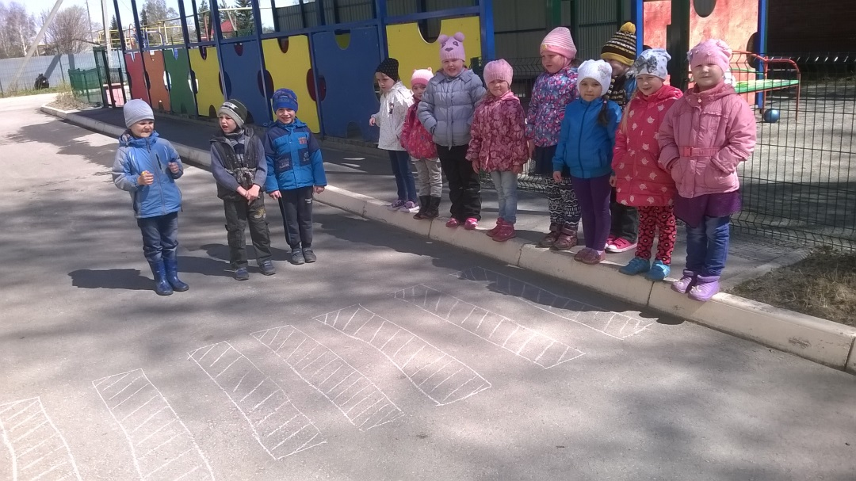
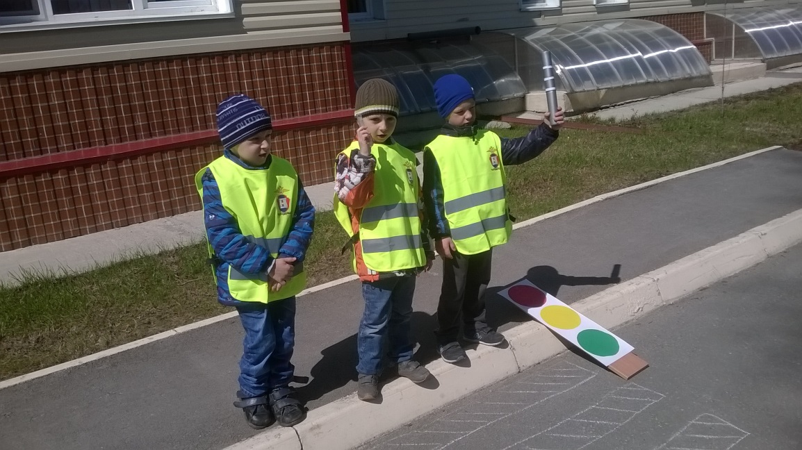
Целевая прогулка «Знакомство с улицей»
Нарисовали «Зебру»
        Приготовились!

Slide 11
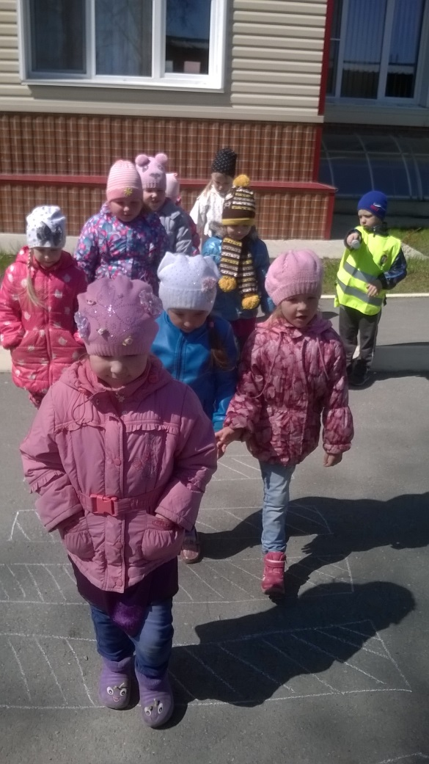
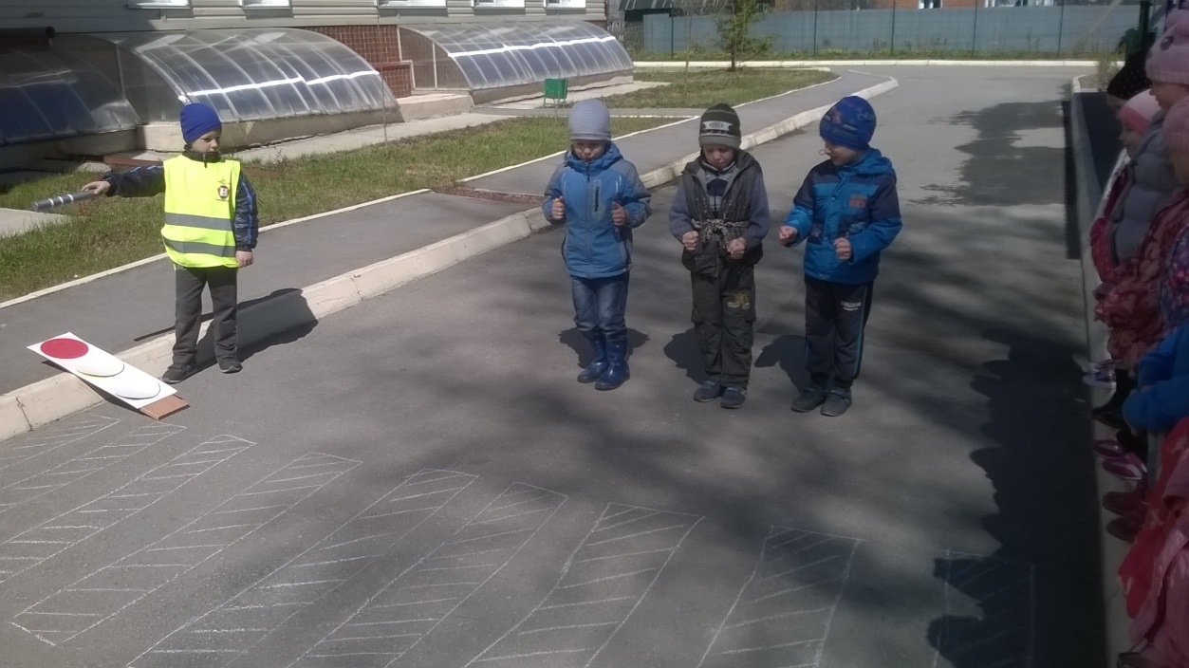
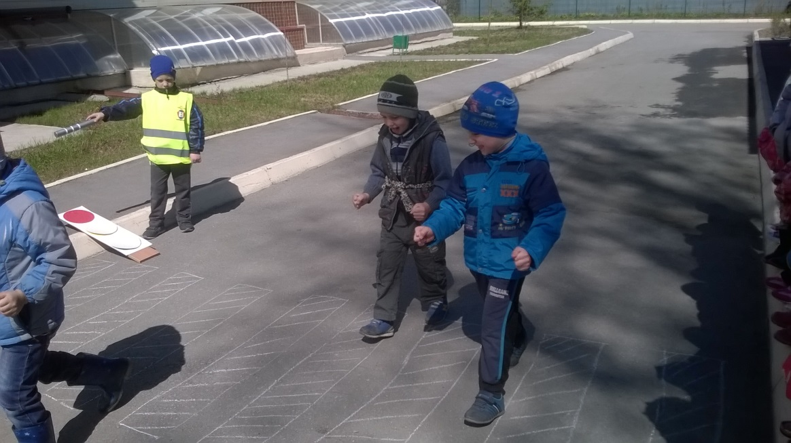
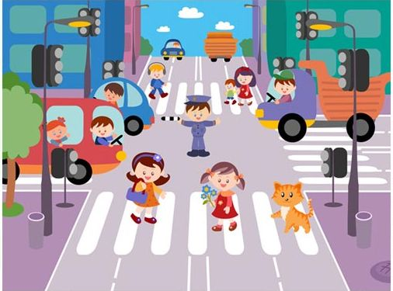

Slide 12


